Slide 1


9 - 6
مقارنة الأعداد
أ.أحـمـد الأحـمـدي @ahmad9963

Slide 2
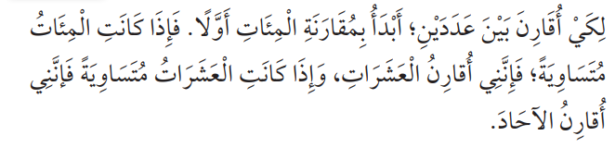
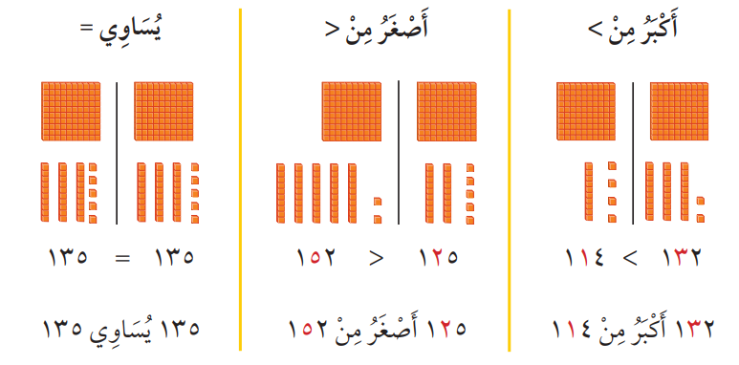
فكرة الدرس
أقارن بين عددين باستعمال الإشارات
( < ، > ، = )
أ.أحـمـد الأحـمـدي @ahmad9963

Slide 3


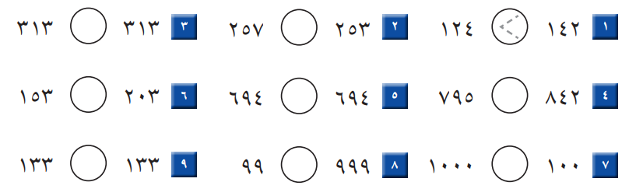
أ.أحـمـد الأحـمـدي @ahmad9963

Slide 4

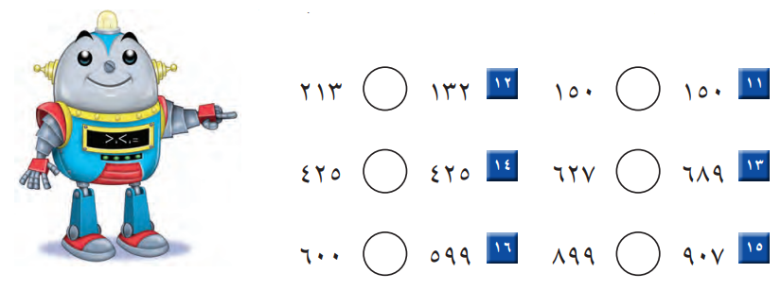

Slide 5
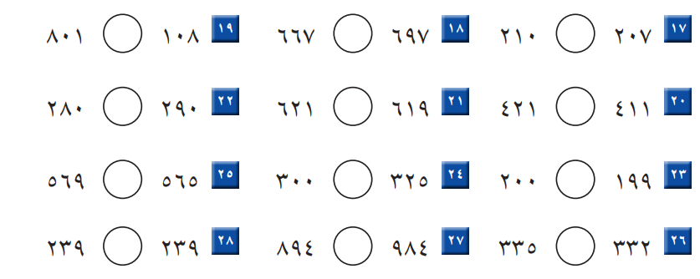
أ.أحـمـد الأحـمـدي @ahmad9963

Slide 6

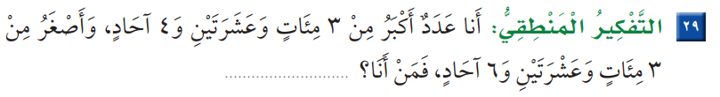
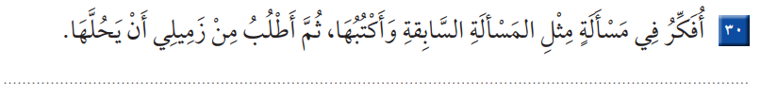
أ.أحـمـد الأحـمـدي @ahmad9963

